Slide 1

МАТЕМАТИКА
Урок 76

Slide 2
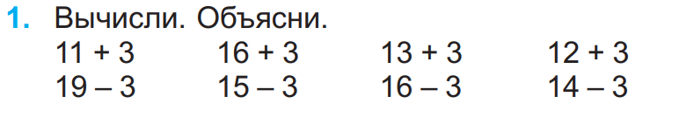

Slide 3
=14

Slide 4
=14
=16

Slide 5
=14 =19
=16

Slide 6
=14 =19
=16 =12

Slide 7
=14 =19 =16
=16 =12

Slide 8
=14 =19 =16
=16 =12 =13

Slide 9
=14 =19 =16 =15
=16 =12 =13

Slide 10
=14 =19 =16 =15
=16 =12 =13 =11

Slide 11
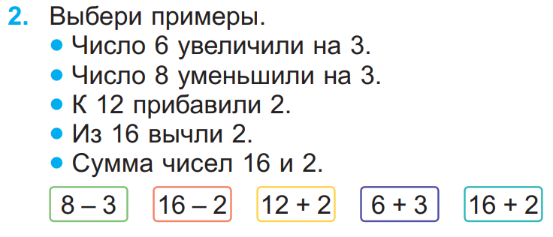

Slide 12


Slide 13


Slide 14


Slide 15


Slide 16


Slide 17


Slide 18
7

Slide 19
7
=9

Slide 20

7
=9
6

Slide 21
7
=9
6
=4

Slide 22

7
=9
6
=4
2

Slide 23
7
=9
6
=4
2
=4

Slide 24
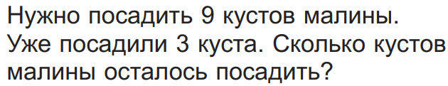






Slide 25
?

Slide 26
?
9-3=6

Slide 27
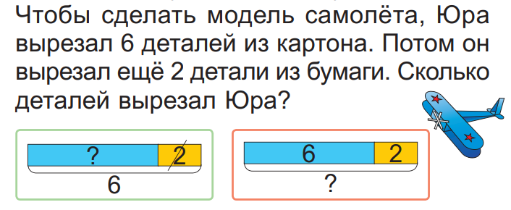

Slide 29
6+2=8

Slide 30
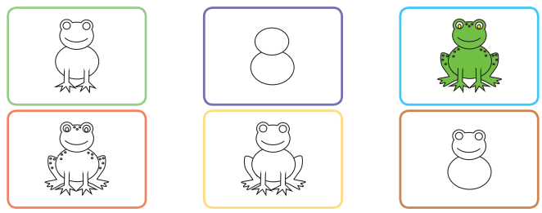
Что сначала? Что потом?

Slide 31
Что сначала? Что потом?
1

Slide 32
Что сначала? Что потом?
1
2

Slide 33
Что сначала? Что потом?
3
1
2

Slide 34
Что сначала? Что потом?
3
1
4
2

Slide 35
Что сначала? Что потом?
3
1
5
4
2

Slide 36
Что сначала? Что потом?
3
1
6
5
4
2

Slide 38

Увеличь на 3. Уменьши на 3.

Slide 39
Увеличь на 3. Уменьши на 3.
16

Slide 40
Увеличь на 3. Уменьши на 3.
16 17

Slide 41
Увеличь на 3. Уменьши на 3.
16 17 13

Slide 42
Увеличь на 3. Уменьши на 3.
16 17 13 19

Slide 43
Увеличь на 3. Уменьши на 3.
16 17 13 19
10

Slide 44
Увеличь на 3. Уменьши на 3.
16 17 13 19
10 11

Slide 45
Увеличь на 3. Уменьши на 3.
16 17 13 19
10 11 7

Slide 46
Увеличь на 3. Уменьши на 3.
16 17 13 19
10 11 7 13

Slide 47



12
?

Slide 48
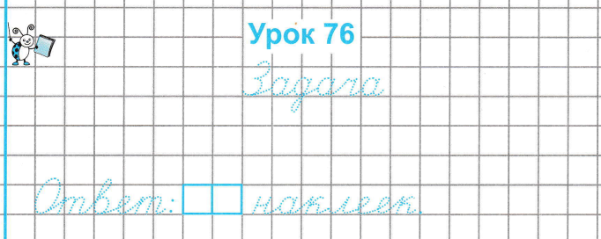
.

Slide 49
1 2 + 1= 1 3 (н.)

Slide 50
1 2 + 1= 1 3 (н.)
1 3

Slide 52
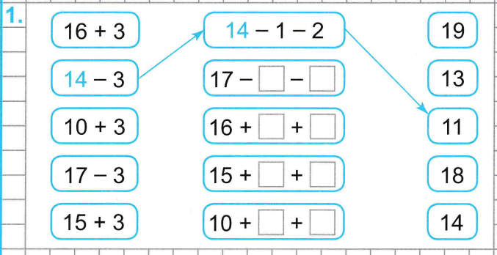

Slide 54
1 2

Slide 55
1 2

Slide 56
1 2

Slide 57
1 2
1 2

Slide 58
1 2
1 2

Slide 59
1 2
1 2

Slide 60
1 2
1 2
1 2

Slide 61
1 2
1 2
1 2

Slide 62
1 2
1 2
1 2

Slide 63
1 2
1 2
1 2
1 2

Slide 64
1 2
1 2
1 2
1 2

Slide 65
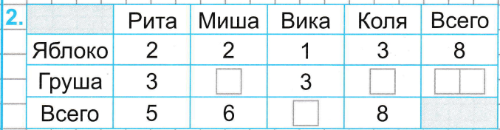

Slide 66
4

Slide 67
4
4

Slide 68
4 5
4

Slide 69
4 5 1 5
4

Slide 70
